Slide 1
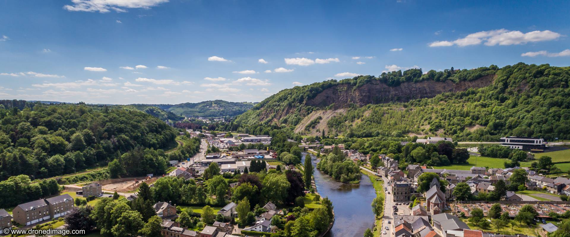
AYWAILLE
Opération de Développement Rural (ODR)
Réunion de retour suite aux premières consultations citoyennes

Slide 2
Programme de la soirée
Rappel de la définition du PCDR/ODR
Présentation des prochaines étapes (planning)
Candidatures CLDR
Diagnostic partagé de la commune
(atouts-faiblesses)
Environnement naturel
Environnement bâti
Environnement économique
Environnement social
Environnement culturel
Mobilité
Information et communication
Mise en commun

Slide 3
Rappels
ce diagnostic partagé est la compilation des informations reçues lors des premières consultations (janv-FEV 2020)
Toutes ces informations ne reflètent pas l’image générale de la commune mais sont des ressentis de citoyens
les enjeux cités serviront de base pour l’élaboration du pcdr mais ne seront pas l’unique source

Slide 5
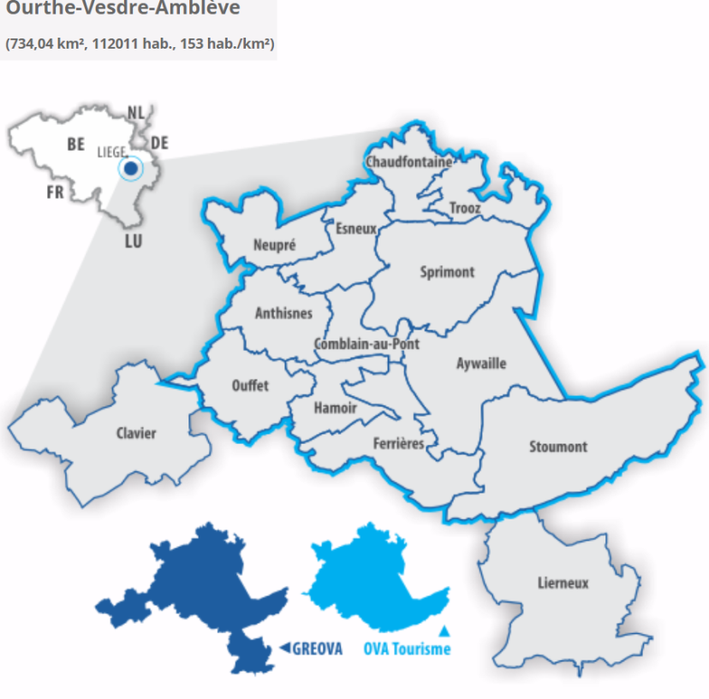
Groupement
Régional
Economique
Ourthe
Vesdre
Amblève
Création en 1972 à l’initiative des forces vives de la région
Objectif : assurer la défense, le développement et la promotion des intérêts économiques et sociaux de la région
Aujourd’hui, le GREOVA regroupe 14 communes en OVA
Siège social : place de Chézy, 1 à 4920 Harzé (Aywaille)

Slide 6
Opération de Développement Rural (ODR) et Programme Communal de Développement Rural (PCDR)

Slide 7
Opération de Développement Rural
Processus participatif mené par une commune au service du milieu rural
Incluant mandataires, population, associations, acteurs économiques, sociaux, culturels et environnementaux
Pour la mise en œuvre d’une stratégie territoriale de dix ans
Programme Communal de Développement Rural en 6 parties :
Étude socio-économique de la commune
Bilan de la participation citoyenne
Diagnostic partagé (confrontation points 1 et 2 => Enjeux) - Objet de ce jour
Définition des objectifs de développement
Fiches-projets // 1^{ers} groupes de travail et 1^{ères} CLDR
Tableau récapitulatif avec classement des projets par ordre de priorité : lots 0, 1, 2 et 3*
* Lot 0 : projets/ actions déjà en cours de réalisation ou terminés pendant l’élaboration du PCDR
Lot 1 : projets à réaliser dans les 3 premières années
Lot 2 : projets à réaliser entre la 4e et le 6e année
Lot 3 : autres projets

Slide 8
Analyse des besoins
Etude
socio-économique (auteur de programme)
Consultation
citoyenne
(organisme accompagnateur)
Défis et objectifs de développement
Stratégie de développement pour 10 ans
Fiches projets
Programme d’actions

Slide 9
TYPES DE PROJETS RÉALISABLES
Aménagement d’espaces publics (lieux de rencontres, places…)
Mobilité alternative (pistes cyclables, chemins et sentiers inter villages…)
Mise en valeur du patrimoine bâti
Soutien et renfort à la distribution en circuit-court
Atelier rural
Maison de village et de services
Logement intergénérationnel
Accueil de la petite enfance
Et bien d’autres choses encore…

Slide 10
Planning
Réunions d’information et de consultation de la population
Réunions de retour auprès de la population
Composition de la Commission Locale de Développement Rural (CLDR)
Présentation du Diagnostic Partagé à la CLDR
Janvier- Février
Octobre
Novembre
Composition des Groupes de Travail (GT)
Validation du PCDR par la CLDR et la Commune avant l’approbation ministérielle
Priorisation des projets
(lots 1, 2 et 3)
Définition des actions et projets
Rédaction des défis et objectifs
→ Planning à déterminer

Slide 11
Appel à candidatures Commission Locale de Développement Rural (CLDR)
jusqu’au 1er novembre 2020
Qui la compose ?
Entre 10 et 30 membres effectifs et un même nombre de suppléants
Assemblée représentative
De tous les villages
Des hommes comme des femmes
De toutes les classes d’âge
De tous les milieux socioprofessionnels
De tous les partis politiques représentés
au Conseil communal (max ¼)
Intéressé ? (voir papier distribué)

Slide 12
DIAGNOSTIC PARTAGE
DE LA COMMUNE d’aywaille

Slide 13
Environnement naturel
Cadre de vie agréable, beauté du paysage et le calme
Proximité de la forêt
Cadre de vie particulier du quartier d’Emblève
Campagne de Piromboeuf (à préserver)
Nouvelle station d’épuration
Présence de l’Amblève
Promenades, réserves, sentiers + bon balisage (surtout Kin, Harzé, Paradis)
Site naturel du Cwîmont
Aywaille encore préservé du béton
Village campagnard de Kin, mais proche des magasins
Effort pour rendre les espaces publics agréables (banc, fleurs, statue, etc.)
Beauté du Ninglinspo
Cadre de vie parfois mal préservé/surveillé
Baignade impossible
Surexploitation de sites (ex: Ninglinspo)
Sites naturels parfois non respectés et saccagés
Balisage, développement et entretien douteux sentiers / Patrimoine parfois peu entretenu et valorisé
Aucune valorisation des chantoirs (gros atouts mais pas de panneaux)
Absence de fleurs vivaces et de panneaux
Chemin Place de Chézy - Château à réhabiliter
Manque de respect des agriculteurs
Dégâts dans les bois à cause des exploitants
Technique taille de haies parfois non appropriées (remplacer broyeur par outil adapté et respectueux de la végétation)
Absence de composte collectif géré par les citoyens
Déneigement insuffisant
Pourtours containers verts pas propres

Slide 14
Environnement naturel
Opportunités et menaces
Maintien du cadre de vie, du calme et de la beauté du paysage grâce, notamment à la proximité de la forêt, la campagne, les sites naturels dont le Ninglinspo et l’Amblève.
Poursuite de l’effort afin de rendre les espaces publics agréables via la plantation de fleurs, des statues et des bancs.
Poursuite du bon balisage des sentiers et chemins.
Surexploitation et non respect des sites naturels , de la forêt et du Patrimoine à cause, notamment, de la non valorisation, d’une mauvaise technique de taille de haies et des dégâts de la part des exploitants et agriculteurs.
Baisse du tri des déchets au vu du pourtour sale des containers et de la volonté de créer un composte collectif.

Slide 15
ENJEUX
Maintenir le cadre de vie, le calme et la beauté du paysage en contrant la surexploitation et le non-respect de certains sites naturels, de la forêt ou du Patrimoine.
Continuer les efforts visant à maintenir les espaces publics agréables
Poursuivre le développement des promenades et le bon balisage de ces dernières.
Renforcer la bonne gestion du tri des déchets via un meilleur entretien des dispositifs et la création d’un composte collectif.

Slide 16
Environnement bâti
Ecole au cœur du village d’Awan
Point PICHE (Awan)
Grande efficacité du service communal d’entretien
Mini station d’épuration à Emblève
Plaisir du RAVeL
Chapelle d’Houssonloge (projet constructif de désacralisation pour en faire un espace convivial)
Relogement progressif des résidants des zones HP dans le cadre du plan HP
Villages typiques
Trop de nouveaux logements et lotissements
Remouchamps : trop d’immeubles à apparts
Habitat trop concentré
Logements trop hétéroclites
Aspect banal ou obsolète des nouveaux bâtiments
Expansion du logement démesurée
Maisons vides : logements à adapter au(x) vieillissement population /familles monoparentales
Manque parking logements (2 et pas 1/log)
Au Cwîmont, maisons construites sur des terrains communaux (en cours de régularisation)
Dépôts clandestins et maisons abandonnées
Bâtiments vides non réutilisés (Spar , Ancien bâtiment des finances )
Maison de village de Nonceveux mal agencée
Abords de l’école d’Awan négligés
Campings pas esthétiques, mal gérés/ bus dans rues non adaptées

Slide 17
Environnement bâti
Opportunités et menaces
Maintien du bâti traditionnel d’Awan (PICHE) avec une école au milieu du village.
Maintien de l’efficacité des services communaux en matière d’entretien.
Poursuite des projets en lien avec le bâti et l’aménagement du territoire, tels que le RAVeL, la transformation des plans HP, la création d’un espace convivial et l’installation de stations d’épuration.
Baisse du caractère rural de la commune face à l’augmentation du nombre de nouvelles constructions, de la concentration de l’habitat et ce, malgré les bâtiments vides d’occupation et la demande de places de parking.
Baisse de la qualité du bâti et des infrastructures (aspect, qualité, choix des matériaux, délabrement, etc.)

Slide 18
ENJEUX
Face aux nouvelles règles en matière d’urbanisme et à l’augmentation démographique, maintenir le caractère rural et le bâti traditionnel de la commune via des constructions homogènes, des logements adaptés, la réhabilitation du bâti vide et des aménagements de parcage efficients.
Poursuivre les constructions/rénovations relatives au bâti et aux infrastructures (RAVeL, espaces conviviaux...)

Slide 19
Environnement économique
Perte d’intérêt du centre pour périphérie
( Remouchamps)
Porallée : accès aux commerces difficile
Concurrence petits commerces Vs grandes surfaces
Manque de petits commerces avec produits locaux
Rendre surfaces commerciales vides utiles aux usages innovants (ex : Aywaille : beaucoup de commerces vides)
=> Proposition : construire une halle pour les producteurs locaux / artisans avec espace restauration
Loyers des commerces très élevés
Manque de superettes dans les villages
Pas de livraison à domicile des grands commerces
Pas d’éoliennes (mais projet en cours avec Stoumont)
Pas de projet avec la population et les économies d’énergie (chauffage partagé, etc.) // la Reid
Pas de projet de centrale de méthanisation
Trop de campings de « Hollandais » - commerces et Horeca
Pas de promotion de l’éco tourisme
Parking du Ninglinspo non payant (problème)
Peu de promotion de l’emploi local
Pas de WC publics ni fléchage
Peu de valorisation touristique du centre
de Sougné
Présence du zoning de Harzé
Nouveau centre d’Aywaille en cours
Développement et valorisation des activités économiques
Proximité des services/commerces
HoReCa florissant
Marché de Noël en Reffe
Marché des nouveaux paysans
Marché du samedi matin
Offre de logement pour touristes

Slide 20
Environnement économique
Opportunités et menaces
Valorisation des petits commerçants via les différents marchés organisés (ponctuels ou non).
Dynamisation du secteur économique via les zonings, les nouveaux centres commerciaux, l’HoReCa et la proximité des services.
Baisse d’intérêt pour les centres et les petits commerçants au profit des grandes enseignes et des commerces en périphérie.
Baisse d’activité des petits commerçants au vu des loyers excessifs, des commerces vides et d’un manque d’infrastructures adaptées.
Baisse de l’intérêt du citoyen face au manque de projet en lien avec l’économie d’énergie.

Slide 21
ENJEUX
Face au succès des grandes enseignes et des zonings décentralisés, valoriser au mieux les petits commerçants via différentes actions telles que des marchés, des loyers plus modérés, l’accès au bâti vide et la création d’infrastructures adaptées.
Ranimer l’intérêt citoyen pour l’économie d’énergie via l’élaboration de nouveaux projets en la matière.

Slide 22
Insécurité (le soir) + visibilité faible police
Fin des illuminations d’Awan
Pas de fêtes de villages annuelles
Manque de diversité dans les disciplines sportives
Manque de lieu de récréation pour les jeunes enfants
Pas d’infrastructures à Septroux
Promontoire : peu d’activités et difficile d’attirer ses voisins
Manque plaine de jeux à Deigné (adaptée à tous)
Manque d’espaces conviviaux, plaine de jeux
Idée projet : maison de village avec café et épicerie de produits locaux + local qui peut servir pour d’autres activités (sports, culture, art, etc.)
Manque d’un service d’échange local (SEL)
Manque de bancs dans le village de Nonceveux
Il faut promouvoir l’utilisation de la nouvelle salle de Nonceveux
Terrain de foot de Nonceveux mal entretenu
Manque de cours pour enfants (Harzé, Paradis, Houssonloge)
Peu d’activités quel que soit l’âge
Cités-dortoirs
Disparition des mouvements de jeunesse dans les villages
Difficultés d’organiser des activités et des projets sur le long terme avec le centre d’accueil pour demandeurs d’asile de Nonceveux vu le turn over des résidants
Offre mal répartie (trop dans les centres)
Absence de ramassage scolaire
Nuisances sonores des campings et camps scolaires (Nonceveux)
Environnement
social
Nombreuses infrastructures sportives
Plaine de jeux rue de St-Roch
Cours collectifs (ex : bodygirly)
Emblève : terrains de pétanque et fête des voisins
Nouvelle salle Nonceveux : retour et hausse de cohésion sociale, possibilité d’organiser des évènements

Slide 23
Environnement social
Opportunités et menaces
Maintien/développement des infrastructures sportives, des plaines de jeux et des diverses activités qui augmentent la cohésion sociale (fête de voisins/villages, terrains de pétanque, nouvelle salle de village à Nonceveux.
Baisse de la cohésion sociale au vu du mauvais entretien de certaines infrastructures, du manque de liens dans certains villages et de l’offre concentrée dans les centres.
Baisse du nombre de jeunes dans la commune dû au manque de cours collectifs et de rassemblement pour ces derniers ainsi qu’à l’apparition du phénomène de cité-dortoir.

Slide 24
ENJEU
Maintenir les infrastructures sportives, les plaines de jeux et les diverses activités qui augmentent la cohésion sociale en améliorant l’entretien de certaines infrastructures, en renforçant les liens dans certains villages, et en redéveloppant l’offre trop concentrée dans les centres, notamment pour la jeunesse.

Slide 25
Environnement culturel
Manque un cinéma
Manque des évènements culturels de qualité
Manque de soirées thématiques telles que les projections en 2018
Events culturels ou expos souvent temporaires et non permanentes
Mauvaise répartition à redévelopper
Manque d’une maison de la culture, d’espace concert/expo
Patrimoine culturel peu développé
Manque de coordination avec les associations culturelles de Sprimont
Château de Harzé
Feel Good Festival (Remouchamps)
Bibliothèque dynamique
Large offre

Slide 26
Environnement culturel
Opportunités et menaces
Maintien de l’offre culturelle jugée large et ce, grâce notamment à la bibliothèque dynamique, aux événements organisés et à la présence du Château de Harzé
Baisse de la qualité de l’offre culturelle car trop centralisée, pas assez développée, trop peu axée sur le patrimoine culturel, et mal coordonnée (absence de centre culturel).

Slide 27
ENJEUX
Maintenir l’offre culturelle jugée large face à la problématique de centralisation des activités et à leur manque de coordination via un centre culturel.
Développer l’offre culturelle en lien avec le patrimoine(immatériel comme matériel)

Slide 28
Passages pour piétons mal éclairés et mal marqués
Faible sécurisation abords écoles
Difficulté de pratiquer des modes doux
Peu d’aménagements usagers doux près de l’école d’Awan + sens unique
Pas d’infrastructures usagers doux Remouchamps – Promontoire
Manque de connexions entre sentiers, chemins et RAVeL
Manque de trottoirs, pas d’infrastructures vélos et PMR
Manque de signalétique pour se rendre dans les villages voisins
Besoin de voies lentes pour citoyens et non touristes (écoles)
Piste cyclable Ernonheid-Aywaille inexistante
Mobilité difficile des personnes âgées et des personnes sans véhicule
Besoin d’une piste cyclable entre Nonceveux et Aywaille
Usagers faibles peu valorisés
Manque parking pour l’école d’Awan + Deigné (parking dissuasion)
Manque de parking vélos
Ninglinspo : parking insuffisant (insécurité - parking sauvage)
Besoin de plus de parking au Centre récréatif
Casses-vitesse peu nombreux face à l’augmentation des voitures
Accessibilité Promontoire difficile car en hauteur
Kin : vitesse !
Circulation difficile aux heures de pointe
Déneigement faible des voies secondaires
Routes secondaires en mauvais état
Centre de Deigné encombré
Accès difficile école de Harzé par terrain de foot et grand route (mais SPW)
Sens unique non respecté dans la Reffe
Besoin d’un réaménagement du parc de Remouchamps
Idée projet : bus communal type Aquamobil pour transporter les citoyens
Idée projet : voiture partagée à louer
Développement de mini bus 30 places pour circuler hors heures de pointe
Arrêts de bus mal entretenus, pas assez éclairés, pas sécurisés
Mobilité
Volonté de promouvoir et
renforcer le covoiturage
Proximité de la ville

Slide 29
mobilité
Opportunités et menaces
Mise au point et promotion de nouveaux moyens de covoiturage afin de conférer un aspect pratique à la mobilité alternative.
Maintien de la proximité de la ville via une bonne mobilité: infrastructures, moyens de locomotion divers, etc.
Diminution des usagers faibles sur la commune dû aux manques d’infrastructures, d’aménagements entretenus, de parking et de signalisation, et à l’accès difficiles aux sites.
Augmentation de l’utilisation de la voiture personnelle face au manque de transport en commun ou de covoiturage.
Augmentation des conducteurs irrespectueux dû aux routes négligées, au manque de casses-vitesse et de panneaux de signalisation.

Slide 30
ENJEUx
Mettre au point, promouvoir et adhérer à de nouveaux moyens de covoiturage pour limiter l’augmentation de la voiture personnelle face aux faiblesses des transports en commun.
Maintenir la proximité de la ville via une mobilité consciente et sécurisée et ce, grâce aux voies lentes pour usagers faibles, aux parkings, à une bonne signalétique et aux routes bien entretenues.

Slide 31
Information et communication
Nouveau site internet
PCDR, PCDN, CCATM, ...
Administration accessible et à l’écoute
EPN
Bulletin communal
Publicité des activités
Discrimination numérique (dont personnes âgées)
Manque d’implication de la part des citoyens dans la prise de décision sur le long terme
Gros manque d’infos sur les activités existantes (ateliers, cours, Repair café, etc.)
Panneaux d’affichage non résistants à l’eau
Manque d’une application pour diffuser les infos communales + lieu d’échanges, discussions pour les habitants

Slide 32
Information et communication
Opportunités et menaces
Poursuite du bon travail de l’Administration communale via la mise à jour du nouveau site internet, son accessibilité, la publication des événements, le bulletin communal , son EPN et les conseils consultatifs.
Baisse d’intérêt pour la vie communale de la part des aînés dû à la fracture numérique, comme de la jeunesse dû au manque d’application smartphone.
Baisse d’intérêt pour les activités en tous genres par manque de promotion.

Slide 33
ENJEU
Parfaire le bon travail de l’Administration communale via le développement d’une communication adaptée à toutes les générations et via une promotion renforcée des activités.

Slide 34
Synthèse des enjeux | Environnement Naturel | Environnement Bâti | Environnement Economique | Environnement Social | Environnement Culturel | Mobilité | Info et Communication
Maintenir le cadre de vie, le calme et la beauté du paysage en contrant la surexploitation et le non-respect de certains sites naturels, de la forêt ou du Patrimoine | X |  |  |  | X
Continuer les efforts visant à maintenir les espaces publics agréables | X | X |  | X
Poursuivre le développement des promenades et le bon balisage de ces dernières | X |  |  | X |  | X
Renforcer la bonne gestion du tri des déchets via un meilleur entretien des dispositifs et la création d’un composte collectif | X |  |  |  |  |  | X
Face aux nouvelles règles en matière d’urbanisme et à l’augmentation démographique, maintenir le caractère rural et le bâti traditionnel de la commune via des constructions homogènes, des logements adaptés, la réhabilitation du bâti vide et des aménagements de parcage efficients |  | X |  | X |  | X
Poursuivre les constructions/rénovations relatives au bâti et aux infrastructures (RAVeL, espaces conviviaux...) |  | X |  | X
Face au succès des grandes enseignes et des zonings décentralisés, valoriser au mieux les petits commerçants via différentes actions telles que des marchés, des loyers plus modérés, l’accès au bâti vide et la création d’infrastructures adaptées |  | X | X | X |  |  | X
Ranimer l’intérêt citoyen pour l’économie d’énergie via l’élaboration de nouveaux projets en la matière |  |  | X | X
Maintenir les infrastructures sportives, les plaines de jeux et les diverses activités qui augmentent la cohésion sociale en améliorant l’entretien de certaines infrastructures, en renforçant les liens dans certains villages, et en redéveloppant l’offre trop concentrée dans les centres, notamment pour la jeunesse |  | X |  | X

Slide 35
Synthèse des enjeux | Environnement Naturel | Environnement Bâti | Environnement Economique | Environnement Social | Environnement Culturel | Mobilité | Info et Communication
Maintenir l’offre culturelle jugée large face à la problématique de centralisation des activités et à leur manque de coordination via un centre culturel |  |  |  |  | X
Développer l’offre culturelle en lien avec le patrimoine (immatériel comme matériel) | X | X |  |  | X
Mettre au point, promouvoir et adhérer à de nouveaux moyens de covoiturage pour limiter l’augmentation de la voiture personnelle face aux faiblesses des transports en commun |  |  |  |  |  | X | X
Maintenir la proximité de la ville via une mobilité consciente et sécurisée et ce, grâce aux voies lentes pour usagers faibles, aux parkings, à une bonne signalétique et aux routes bien entretenues |  | X |  |  |  | X
Parfaire le bon travail de l’Administration communale via le développement d’une communication adaptée à toutes les générations et via une promotion renforcée des activités. |  |  |  | X | X |  | X

Slide 36
En résumé…
8 enjeux sont en lien avec l’environnement social
7 enjeux sont en lien avec l’environnement bâti
5 enjeux sont en lien avec l’environnement naturel
4 enjeux sont en lien avec l’environnement culturel
4 enjeux sont en lien avec la mobilité
4 enjeux sont en lien avec l’information et la communication
2 enjeux sont en lien avec l’environnement économique

Slide 37
Mise en commun
Est-ce que les enjeux proposés expriment bien vos souhaits pour le développement de la commune ?
En rapport avec l’étude socio-économique
En rapport avec les atouts/faiblesses récoltés
Voulez-vous mettre en avant d’autres enjeux, non abordés lors de cette présentation ?
Notez-les sur la feuille distribuée en début de séance et nous pourrons l’incorporer au Diagnostic partagé
Vous avez également la possibilité de prendre la parole

Slide 38
Contacts
AGENTS DE DÉVELOPPEMENT
Maud LACASSE
Julie NOËL
Place de Chézy 1- 4920 Harzé
Tél. : 04 384 67 88
Fax : 04 384 74 37
PCDR – Ourthe Vesdre Amblève
pcdr@greova.be
www.pcdr.be

